Slide 1
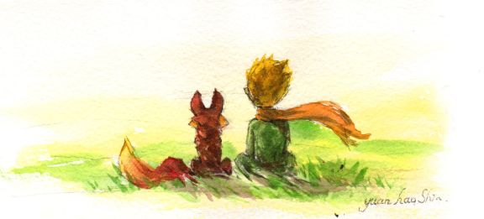
小王子與狐狸「世上沒有買得到友誼的商店」
”狐狸說。 “對我來說，你還只是一個小男孩，就像其他千萬 個小男孩一樣。
我不需要你。 你也同樣用不著我。 對你來說，我也不過是一隻狐 狸，和其他千萬隻狐狸一樣
但是，如果你馴服了我，你就是世界上唯一的了; 我對你來說，也是世界上唯一的了。 ”
如果你馴服了我，我會辨認出一種與眾不同的腳步聲。
其他的腳步聲會使我躲到地下去，而你的腳步聲就會象音樂一樣讓我從洞裡走出來。
我不吃麵包，麥子對我來說，我對麥田無 動於衷。但是，你有著金黃色的頭髮。
你馴服了我，金黃色的麥子，它就會使我想起你。我甚至會喜歡那風吹麥浪的聲音...”

Slide 2
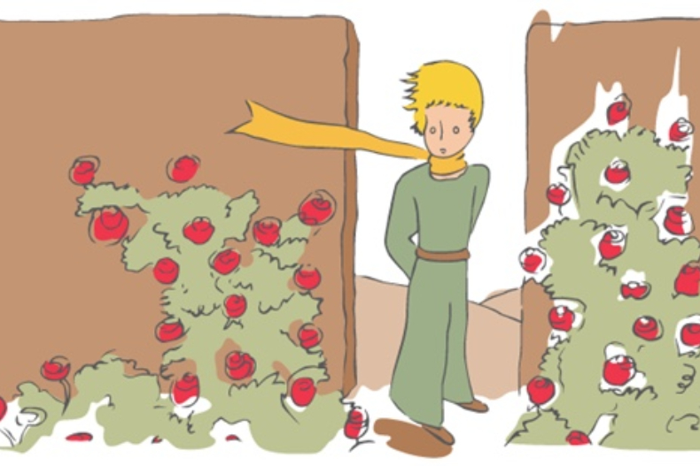
狐狸教會小王子的事 ????????
“你們一點也不象我的那朵玫瑰！” 小王子說。
“沒有人馴服過你們，你們也沒有馴服過任何人。
你們就象我初認識的狐狸， 牠和其他十萬隻狐狸沒有兩樣。
可是，我將牠化為我的朋友，現在牠是世界獨一無二的。
狐狸的秘密 :
“只有用心看才看得清楚。
重要的東西是眼睛看不見的。 ”
“正因為你為你的玫瑰花費了時間，
這才使你的玫瑰變得如此重要。”

Slide 3
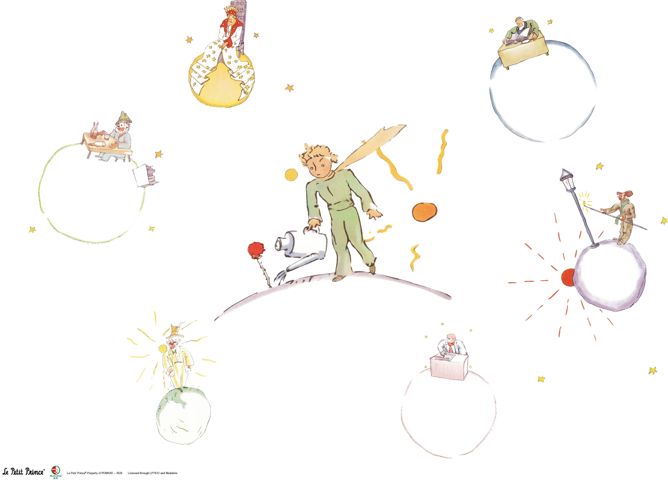
小王子教會我們的事 ?
整天算計自己擁有
追其財富
卻吝於付出
盲目追求權力
逃避責任
害怕面對現實
墨守成規
從不問為什麼
從不想怎麼樣
愛慕虛榮
缺乏實踐和冒險

